Slide 1
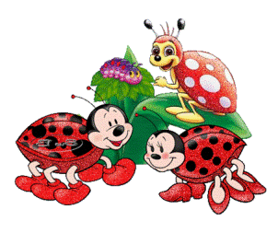
ПРОЕКТ
«ЧИСТЮЛЬКА»
ВТОРАЯ МЛАДШАЯ
ГРУППА «КОЛОБКИ»
2012-2013 г.г.

Slide 2
ПРОЕКТ:
ДОЛГОСРОЧНЫЙ;
ИНФОРМАЦИОННО-ПРАКТИКО-ОРИЕНТИРОВАННЫЙ ПРОЕКТ;
ГРУППОВОЙ
СРОКИ РЕАЛИЗАЦИИ ПРОЕКТА
ОКТЯБРЬ 2012 г. - ЯНВАРЬ 2013 г.
ПЕРВЫЙ ГОД ОБУЧЕНИЯ

Slide 3
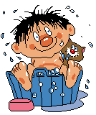
ГИПОТЕЗА ПРОЕКТА:
РАЗВИТИЕ КУЛЬТУРНО-ГИГИЕНИЧЕСКИХ НАВЫКОВ РЕБЕНКА – ПЕРВЫЙ ШАГ К ЗДОРОВЬЮ ЧЕЛОВЕКА!

Slide 4
ЦЕЛИ ПРОЕКТА:
Формировать потребность в соблюдении навыков гигиены и опрятности в повседневной жизни
Развитие культурно-гигиенических навыков, формирование простейших навыков поведения во время еды, умывания.
Формирование привычки следить за своим внешним видом, умения правильно пользоваться мылом, мыть руки, лицо, пользоваться полотенцем, расческой, носовым платком

Slide 5
ЦЕЛИ ПРОЕКТА:
Привлечение родителей к соблюдению и развитию навыков личной гигиены дома.
Формирование навыков поведения за столом: не крошить хлеб, пережевывать пищу с закрытым ртом, не разговаривать за столом.
Формировать начальные представления о ценности здоровья, что здоровье начинается с чистоты тела, что «чистота», «красота», «здоровье» – это неразделимые понятия.

Slide 6
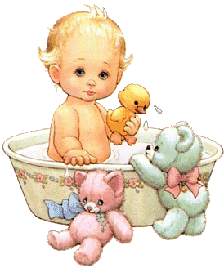
АКТУАЛЬНОСТЬ
Именно в дошкольном возрасте очень важно воспитать у ребенка привычку к чистоте, аккуратности, порядку
В младшем дошкольном возрасте дети могут освоить все основные культурно-гигиенические навыки, научиться понимать их важность, легко, быстро и правильно выполнять
Навыки и привычки, прочно сформированные в дошкольном возрасте, сохраняются на всю жизнь

Slide 7
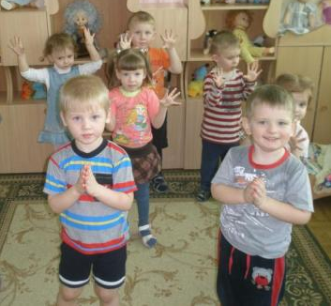
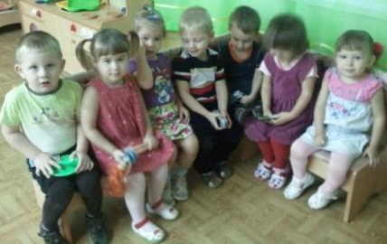
УЧАСТНИКИ ПРОЕКТА:
РЕАЛИЗАЦИЯ:
Федотова Елена Васильевна
Габриелян Асмик Камоевна
Воспитанники группы «Колобки» (возраст 2,5-3,5 лет)

Slide 8
ПРОДУКТЫ РЕАЛИЗАЦИИ ПРОЕКТА
Разработка конспектов занятий и тематических бесед по теме «Чистота и аккуратность – залог здоровья»
Составление картотеки дидактических игр и художественно-словесного материала по воспитанию и развитию у младших дошкольников культурно-гигиенических навыков

Slide 9
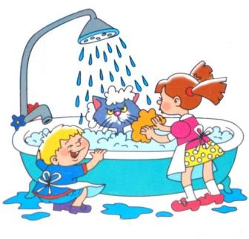
ПРОДУКТЫ РЕАЛИЗАЦИИ ПРОЕКТА
4. Оформление стенда «Детский сад день за днем» с непосредственным творческим участием детей
5. Постоянное консультирование родителей по теме «Воспитание и развитие культурно-гигиенических навыков у малышей»
6. Презентация проекта.

Slide 10
ЧЕМУ МЫ НАУЧИЛИСЬ?

